Slide 1
Funções em Python

Slide 2

O que é uma Função?
Uma função é um bloco de código reutilizável que executa uma tarefa específica. Ela ajuda a organizar o programa, evitar repetição e deixar o código mais limpo.

Slide 3

Estrutura Básica de uma Função
Exemplo:
def nome_da_funcao():
# bloco de código
def saudacao():
print("Olá, seja bem-vindo!")

Slide 4

Chamando uma Função
Depois de criar a função, precisamos chamá-la para que o código dentro dela seja executado.
def saudacao():
print("Olá, seja bem-vindo!")
saudacao()

Slide 5

Funções com Parâmetros
Podemos passar valores para a função através de parâmetros.
def saudacao(nome):
print(f"Olá, {nome}!")
saudacao("Ralph")

Slide 6

Retorno de Valores
Algumas funções retornam um resultado para quem as chamou.
def soma(a, b):
return a + b
resultado = soma(3, 5)
print(resultado)

Slide 7

MÉTODOS ÚTEIS
Podemos definir valores padrão para parâmetros.
def saudacao(nome="visitante"):
print(f"Olá, {nome}!")

Slide 8
Retorno vs Print
🔹 print() exibe o valor na tela.
🔹 return entrega o valor para quem chamou a função.
def quadrado(n):
return n ** 2

Slide 9
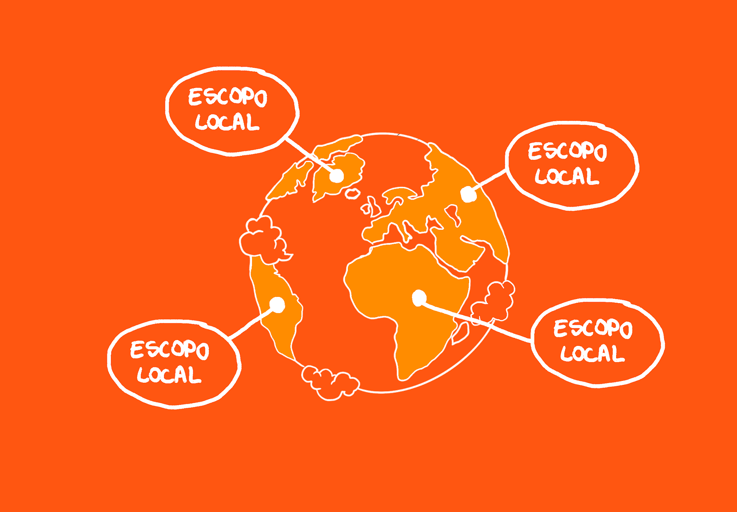
Escopo de Variáveis
Variáveis criadas dentro da função só existem dentro dela.
def exemplo():
x = 10
print(x)
exemplo()
print(x) # Erro!

Slide 10

Funções com Múltiplos Retornos
Uma função pode retornar mais de um valor.
def operacoes(a, b):
soma = a + b
sub = a - b
return soma, sub
s, sub = operacoes(10, 5)

Slide 11

Funções Aninhadas
Uma função pode chamar outra função dentro dela.
def dobro(x):
return x * 2
def quadrado_dobro(x):
return dobro(x) ** 2

Slide 12
Funções com *args e kwargs
Usadas quando não sabemos quantos argumentos serão passados.
def soma(*numeros):
return sum(numeros)
print(soma(1, 2, 3, 4))
def mostrar_detalhes(**dados):
for chave, valor in dados.items():
print(f"{chave}: {valor}")
mostrar_detalhes(nome="Ana", idade=30, cidade="Rio de Janeiro")
# Saída:
# nome: Ana
# idade: 30
# cidade: Rio de Janeiro [4, 7]

Slide 13
Boas Práticas
✅ Nomeie funções com verbos e clareza.
✅ Mantenha curtas e com uma só responsabilidade.
✅ Use docstrings para descrever a função.
def calcular_media(notas):
"""Recebe uma lista de notas e retorna a média."""
return sum(notas) / len(notas)

Slide 14

Funções Nativas (Built-in)
Python já possui várias funções prontas: print(), len(), max(), sum(), type(), range() e muitas outras!

Slide 15

CONCLUSÃO
Reaproveitar código
Organizar programas complexos
Melhorar legibilidade

Slide 16

Agora é sua vez de praticar!
👉 Resolva os exercícios da lista a seguir.

Slide 17

Exercícios
Colocando em prática
Crie uma função que imprima “Olá, mundo!”.
Crie uma função que receba um nome e exiba uma saudação.
Faça uma função que receba dois números e mostre a soma.

Slide 18
Exercícios
Colocando em prática
Crie uma função que receba um número e retorne o seu quadrado.
Escreva uma função que calcule a média de três números.
Crie uma função que verifique se um número é par ou ímpar.

Slide 19
Exercícios
Colocando em prática
Faça uma função que receba uma lista e retorne a soma dos elementos.
Crie uma função que receba uma string e retorne o número de caracteres.
Crie uma função que converta graus Celsius em Fahrenheit.

Slide 20
Exercícios
Colocando em prática
Faça uma função que receba um número e retorne seu fatorial.
Escreva uma função que receba uma lista e retorne apenas os números pares.
Crie uma função que receba um texto e retorne quantas vogais ele tem.

Slide 21
Exercícios
Colocando em prática
Crie uma função que receba uma lista e retorne o maior elemento.
Faça uma função que receba o ano de nascimento e calcule a idade.
Crie uma função que receba um número e retorne True se for primo.

Slide 22
Exercícios
Colocando em prática
Faça uma função que receba um valor e uma porcentagem, retornando o aumento.
Crie uma função que receba nome e idade e retorne uma frase formatada.
Faça uma função que receba uma lista de nomes e retorne os nomes em maiúsculas.

Slide 23
Exercícios
Colocando em prática
Crie uma função que conte quantos números positivos existem em uma lista.
Escreva uma função que inverta uma string.
Crie uma função que receba uma lista e retorne uma nova lista sem valores repetidos.

Slide 24
🏆 DESAFIO 1 - Calculadora Inteligente
Crie uma função chamada calculadora() que receba três parâmetros: número1, número2 e operação (+, -, *, /).
A função deve retornar o resultado da operação.
Use if/elif/else para decidir a operação.

Slide 25
🏆 DESAFIO 2 - Sistema de Notas
Crie uma função chamada boletim() que receba nome e três notas de um aluno e retorne um dicionário com:
nome
média
situação (Aprovado ou Reprovado)

